Slide 1
第一节 数学期望
一、数学期望的概念
二、数学期望的性质
三、随机变量函数的数学期望

Slide 2






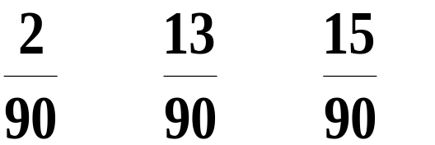
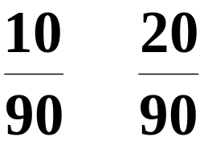

一、数学期望的概念
设某射击手在同样的条
件下,瞄准靶子相继射击90次,
(命中的环数是一个随机变量).
射中次数记录如下
命中环数 k
命中次数
频率
试问:该射手每次射击平均命中靶多少环?

Slide 3

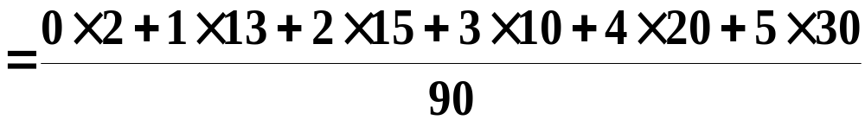
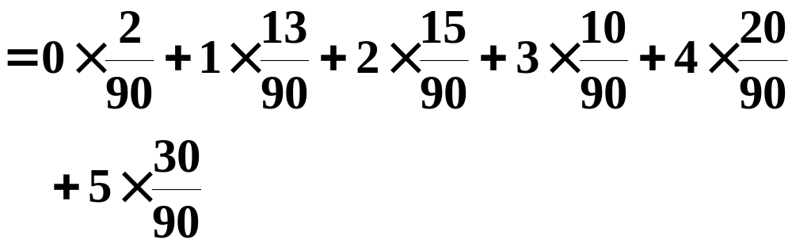
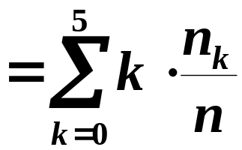

解
平均射中环数

Slide 4
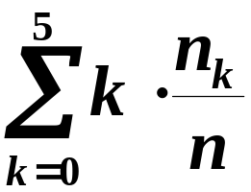
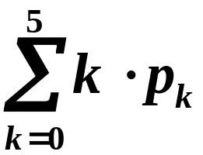

随机波动
稳定值
“平均射中环数”等于
射中环数的可能值与其概率之积的累加

Slide 5

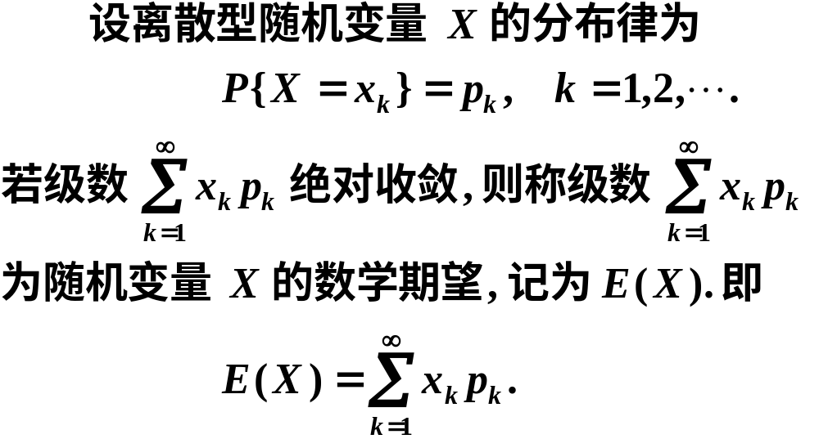
1. 离散型随机变量的数学期望

Slide 6
注意：
级数的绝对收敛性保证了级数的和不随级数各项次序的改变而改变 , 之所以这样要求是因为数学期望是反映随机变量X 所有可能取值的平均值,它不应随可能值的排列次序而改变.
思考题：习题第4题

Slide 7

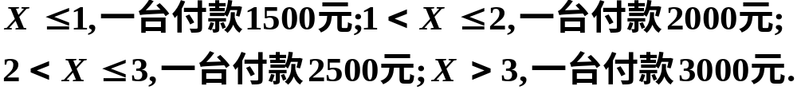
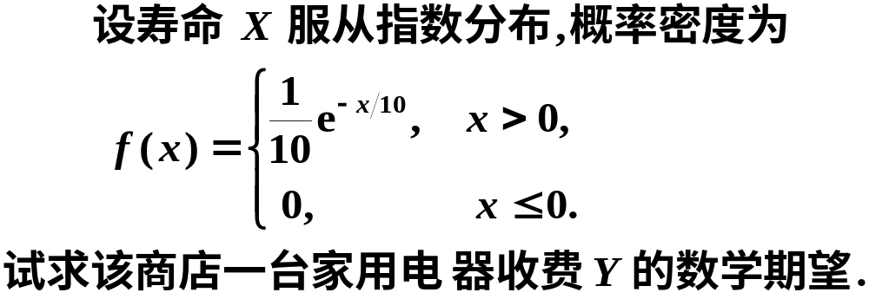
例1 商店的销售策略

Slide 8

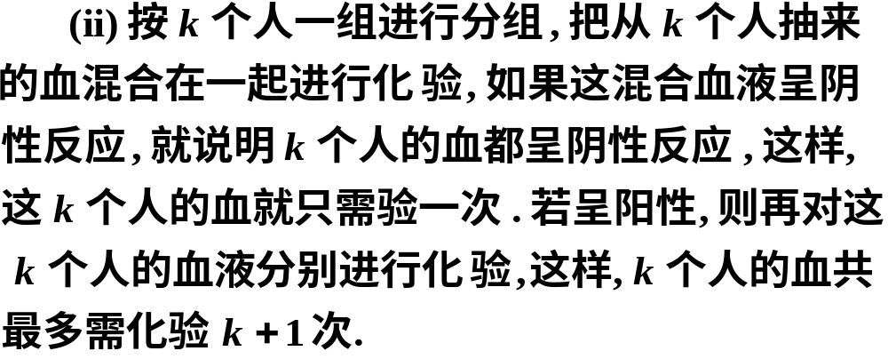
例2 分组验血

Slide 9


Slide 10

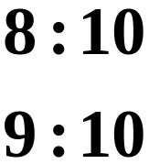
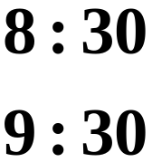
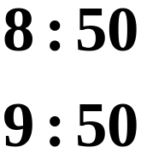



例3
到站时刻
概率

Slide 11
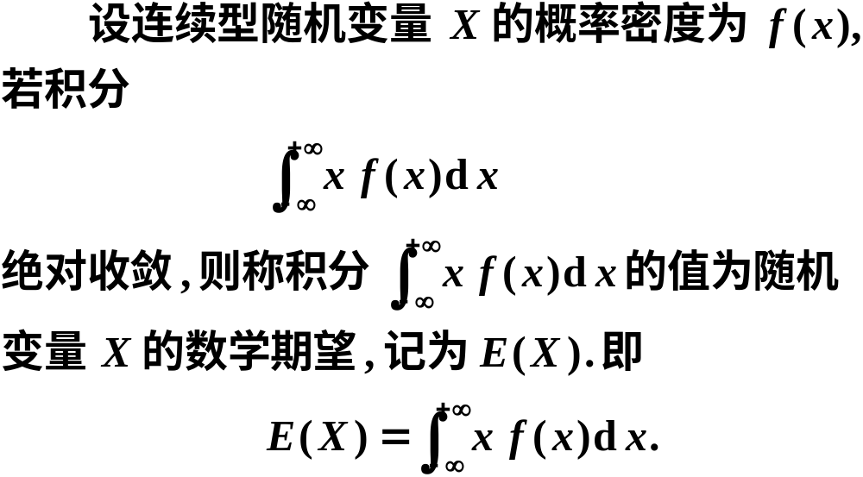
2.连续型随机变量数学期望的定义

Slide 12
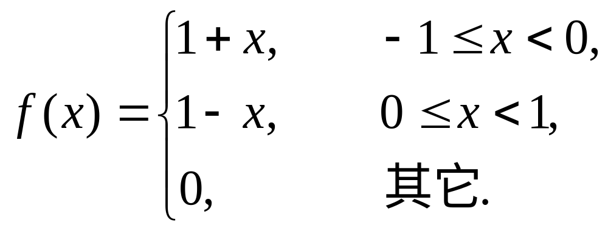
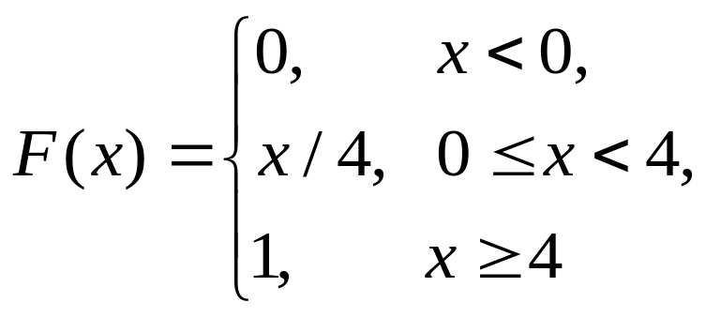
例4 设随机变量X的概率密度函数为
求X的数学期望.
练习：设X的分布函数为
求X的数学期望.

Slide 13
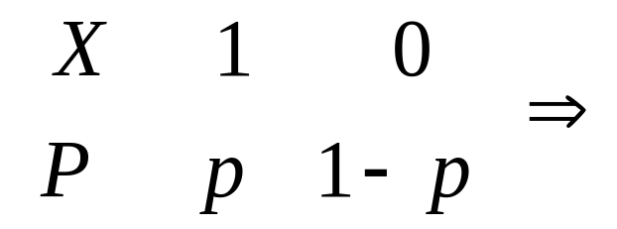
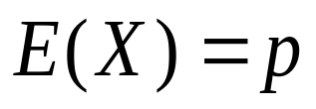
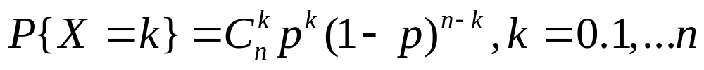
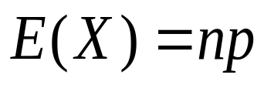
二、常用分布的期望 P379附表1
1.0-1分布的数学期望
2. 二项分布B(n, p)

Slide 14
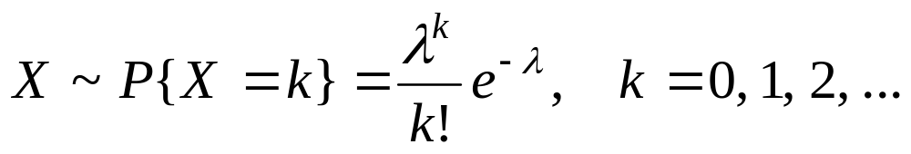
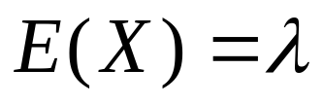
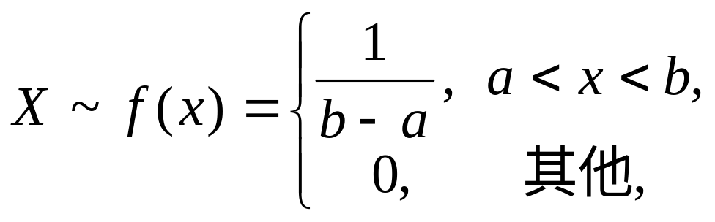
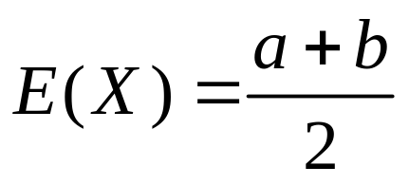
3.泊松分布
4. 均匀分布 U（a, b）

Slide 15
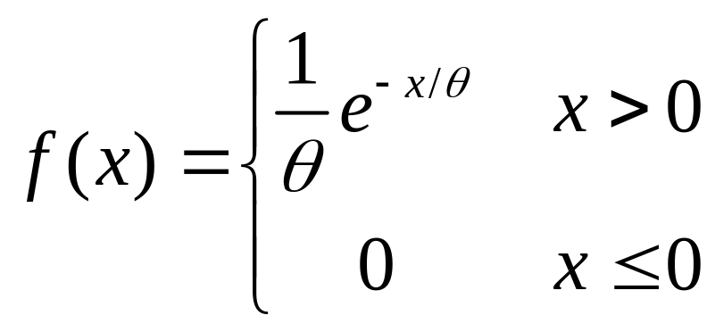
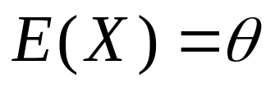
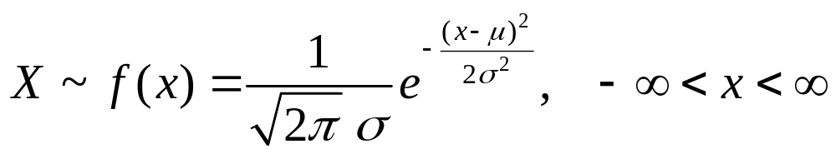
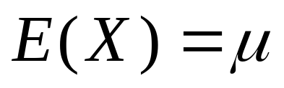
5.指数分布
6. 正态分布N(μ, σ²)

Slide 16
例5 设一个系统由两个独立工作的电子元件串联而成，每个元件的寿命均服从参数为θ的指数分布，求整个系统的平均寿命。

Slide 17
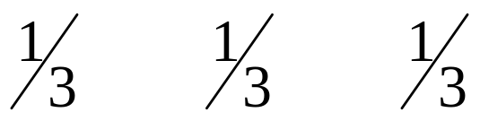
三、随机变量函数的数学期望
练习：设随机变量X的分布律为
X
-1 1 2
P_{k}
求随机变量Y=X²的数学期望.

Slide 18
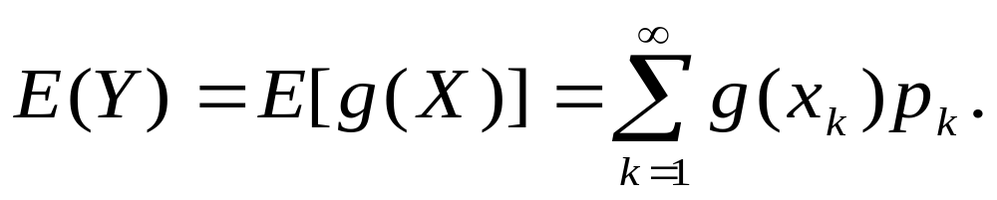
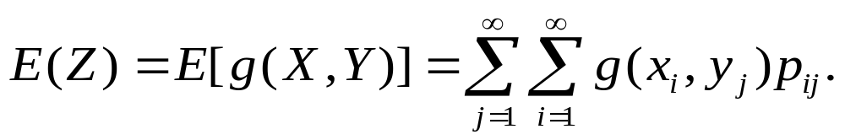
定理1 若 X~P{X=x_{k}}=p_{k}, k =1,2,…, 则Y=g(X)的数学期望E(g(X))为
推论: 若 (X, Y)～P{X=x_{i} ,Y=y_{j,}}= p_{ij}, i, j=1, 2, … , 则 Z= g(X，Y)的期望为

Slide 19
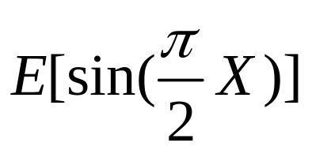
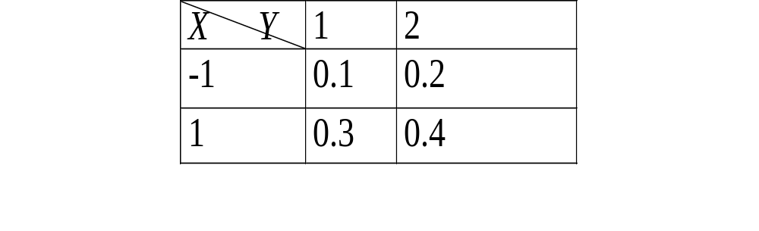
例6 设随机变量X的分布律如下，求E(X²),
X | -1 | 0 | 2
P | 0.1 | 0.7 | 0.2
例7 设(X,Y)的联合分布律如下，求E(X),E(Y),
E(XY),E(X/Y).

Slide 20
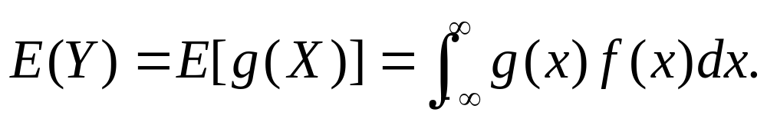
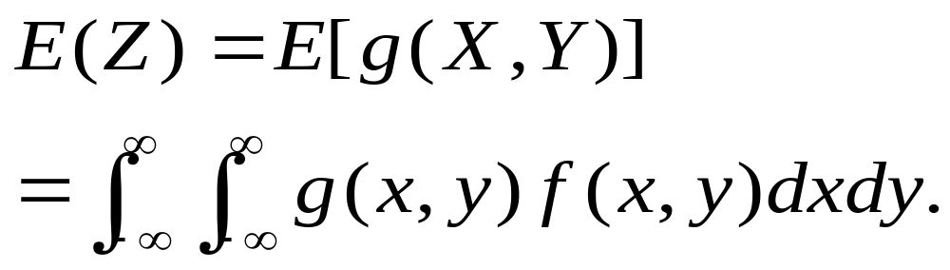
定理2 若X~f(x), -∞<x<∞, 则Y=g(X)的期望为
推论 若(X, Y) ~f (x, y), 则Z=g(X, Y)的期望为

Slide 21
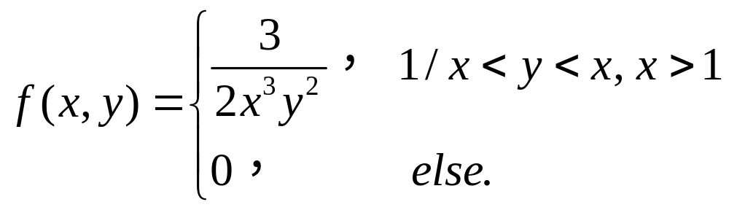
例8 设（X,Y）的联合概率密度为
求E(Y), E(1/XY).

Slide 22



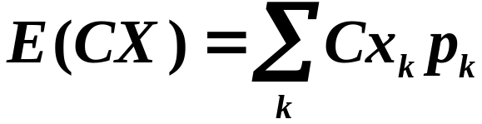
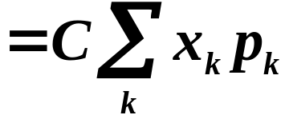

四、数学期望的性质
1. 设 C 是常数, 则有
证明
2. 设 X 是一个随机变量,C 是常数, 则有
证明

Slide 23
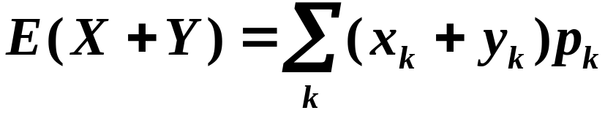
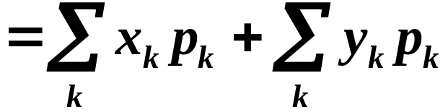


3. 设 X, Y 是两个随机变量, 则有
证明
4. 设 X, Y 是相互独立的随机变量, 则有

Slide 24
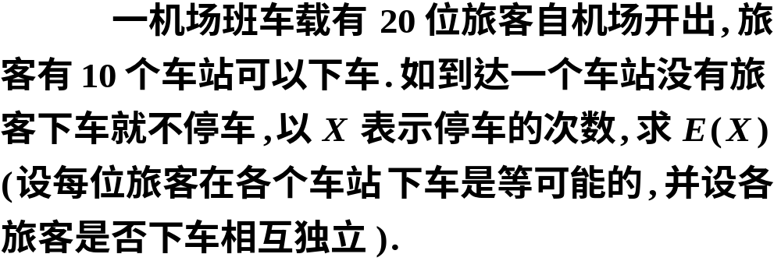
例9
练习：第14题
作业：第2、7、8、9

Slide 25
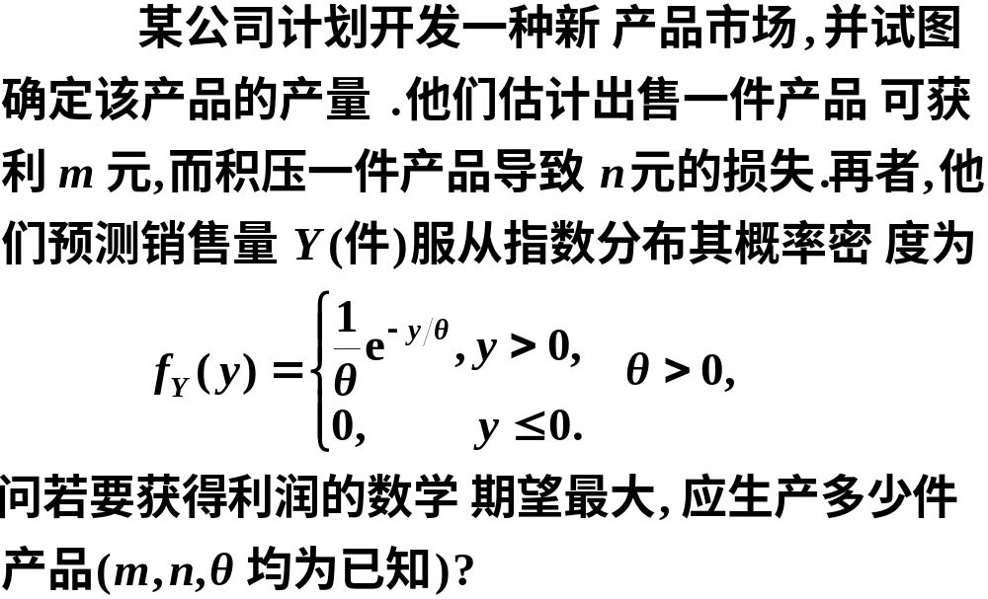
实例10

Slide 26
第二节 方 差
一、随机变量方差的概念及性质
二、重要概率分布的方差
三、例题讲解

Slide 27






一、随机变量方差的概念及计算
1. 概念的引入
方差是一个常用来体现随机变量取值分散程度的量.
实例 有两批灯泡,其平均寿命都是 E(X)=1000小时.

Slide 28
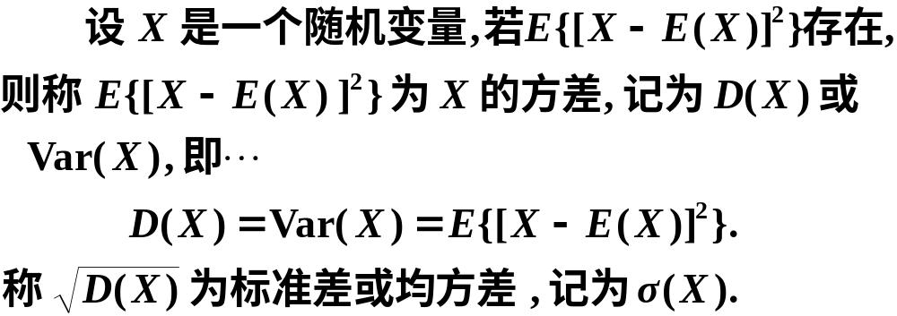
2. 方差的定义

Slide 29
3. 方差的意义
方差是一个常用来体现随机变量 X 取值分散程度的量. 如果 D(X) 值大, 表示 X 取值分散程度大, E(X) 的代表性差; 而如果 D(X) 值小, 则表示X 的取值比较集中, 以 E(X) 作为随机变量的代表性好.

Slide 30
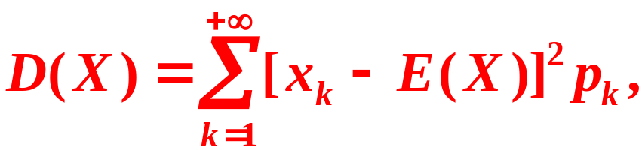
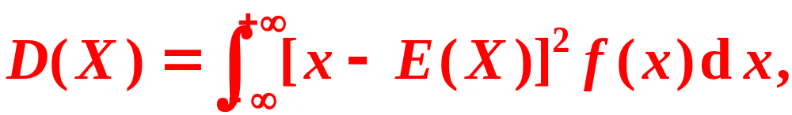

4. 随机变量方差的计算
(1) 利用定义计算
离散型随机变量的方差
连续型随机变量的方差
(2) 利用简化公式计算

Slide 31
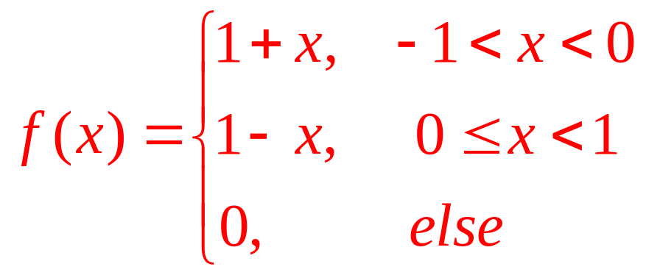
例1 设随机变量X的分布律如下，求D(X).
X | -2 | 0 | 2
P | 0.4 | 0.3 | 0.3
例2 设随机变量X的概率密度为
求(1) D(X); (2) D(X²).

Slide 32









二、重要概率分布的方差
1. 两点分布
已知随机变量 X 的分布律为
则有

Slide 33
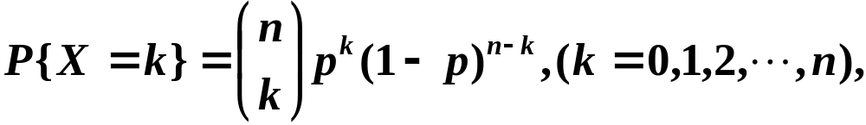
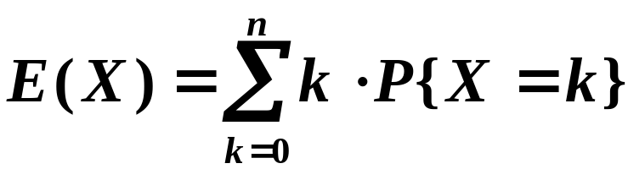


2. 二项分布
设随机变量 X 服从参数为 n, p 二项分布,
其分布律为
则有

Slide 34

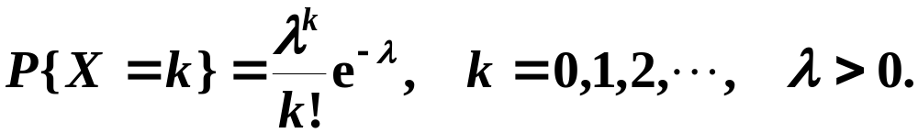




3. 泊松分布
则有

Slide 35






4. 均匀分布
则有

Slide 36





5. 指数分布
则有

Slide 37






6. 正态分布
则有

Slide 38

















分 布
参数
数学期望
方差
两点分布
二项分布
泊松分布
均匀分布
指数分布
正态分布

Slide 39
例3 设某种圆盘的直径X～U(a,b),求此种圆盘的平均面积.
思考：请给出两个不同的随机变量X和Y，
使它们的期望都是0,方差都是1.

Slide 40



三、方差的性质
(1) 设 C 是常数, 则有
(2) 设 X 是一个随机变量, C 是常数, 则有
(3) 设 X, Y 相互独立, D(X), D(Y) 存在, 则

Slide 41


推广

Slide 42

例4

Slide 43


四、契比雪夫不等式
思考：什么情况下需要用切比雪夫不等式估计概率？

Slide 44





证明：

Slide 45



例5 设E(X)=7300, D(X)=700, 估计P{5200<X<9400}的范围.
练习：设
作业：第15、20、22题
选作： 设 X~
证明

Slide 46
第三节 协方差及相关系数
一、协方差与相关系数的概念及性质
二、相关系数的意义
三、小结

Slide 47

一、协方差与相关系数的概念及性质
1. 问题的提出
协方差

Slide 48



2. 定义
实际上有

Slide 49
3. 协方差的性质

Slide 50
4. 相关系数的性质
(1) |ρ_{X,Y}|≤1；
(2) |ρ_{X,Y}|=1⇔存在常数a, b 使P{Y= a+bX}=1；
(3) X与Y不相关⇔ ρ_{X,Y}=0
(4) 若X与Y 独立，则他们必然不相关；反之
不一定成立.

Slide 51
例1 设 (X, Y) 的联合分布列为
Y −1 0 1
X
−1
0
1
1/8 1/8 1/8
1/8 0 1/8
1/8 1/8 1/8
（1）求 X, Y 的相关系数.
（2）判断X,Y的独立性与相关性.
例2 设（X,Y）服从单位圆内的均匀分布，问X与Y是否独立? 是否相关？

Slide 52

例3 设(X,Y)的联合密度如下，求协方差,并判断X,Y的相关性与独立性.
例4 设随机变量X∼b(12,0.5),Y∼N(0,1),
Cov(X,Y)=-1,求V=4X+3Y+1与W=-2X+4Y
的方差与协方差.

Slide 53

注意
不相关的充要条件

Slide 54


重要结论
若（X，Y）服从二维正态分布，则X与Y独立
的充要条件是X与Y不相关。
补充 设X, Y相互独立，且
求
的相关系数.
作业：第26、27、32、34题

Slide 55



